Slide 1

Posunutí
Základní škola a Mateřská škola, Liberec, Barvířská 38/6, příspěvková organizace
Název : VY_32_inovace_02 Matematika - posunutí
Autor: Jana Pěničková
Období: Prosinec 2012
Věková skupina: 7. ročník
Tematická oblast: Matematika
Anotace: Posunutí

Slide 2
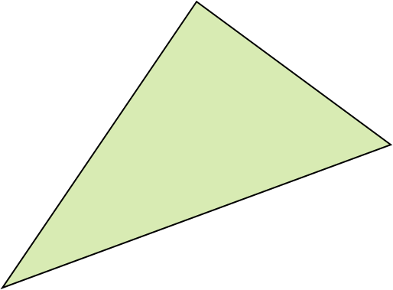
Jakým způsobem získáme trojúhelník A′B′C′?
C′
C
B′
B
A′
A
Jaké mají vlastnosti AA′, BB′, CC′?
rovnoběžné
stejně dlouhé
shodně orientované

Slide 3
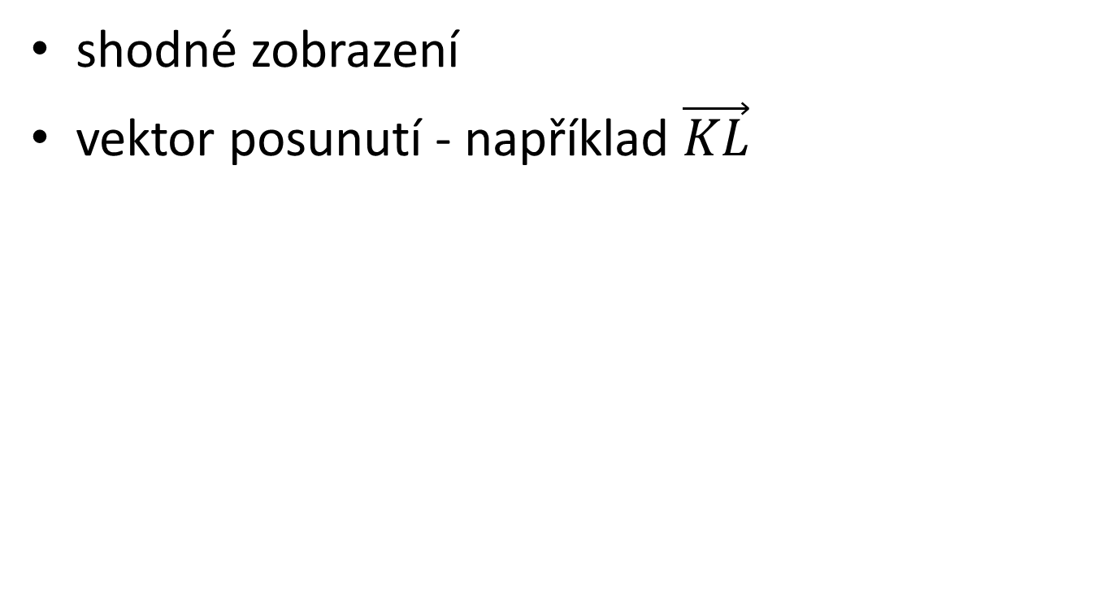
Posunutí
shodné zobrazení
vektor posunutí - například $\vec{KL}$
L
K

Slide 4
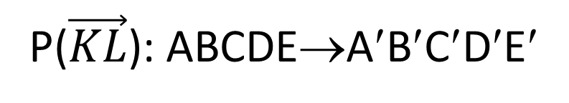
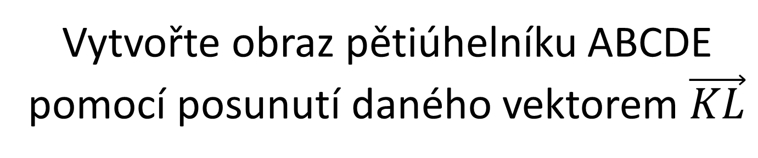
Vytvořte obraz pětiúhelníku ABCDE pomocí posunutí daného vektorem $\vec{KL}$
L
K
D
D′
E
E′
C
C′
A
A′
B′
B
P($\vec{KL}$): ABCDE→A′B′C′D′E′

Slide 5
Zdroje
Kliparty z MS Office

